Slide 1
业务建模简介
轻松自信地设计和交付精美的演示文稿。

Slide 2
提纲
业务建模的作用
业务建模中使用的概念和符号
案例分享

Slide 3
业务建模的作用
业务建模是RUP下的一个规程，目的是：
了解目标组织（将要在其中部署系统的组织）的结构及机制。
了解目标组织中当前存在的问题并确定改进的可能性。
确保客户、最终用户和开发人员就目标组织达成共识。
导出支持目标组织所需的系统需求。

Slide 4
业务建模中使用的概念-目标组织
一次业务建模工作中研究的对象
物理组织
汽车4S店
一大二院
一个组织下的特定业务
（东软）人力资源业务
跨组织的业务或新型业务
分级诊疗服务网络（医联体）

Slide 5
业务建模中使用的概念-业务参与者
目标组织的服务对象
汽车4S店（车主）
一大二院（病人）
（东软）人力资源业务（全体员工）
分级诊疗服务网络（医联体）（病人）

Slide 6
业务建模中使用的概念-业务用例
目标组织内为服务业务参与者而存在的业务流程
买车/修车流程
看病
绩效评估
采购配件

Slide 7
业务建模中使用的概念-业务目标
目标组织内为提高竞争力而确立的组织目标
增加内部资金使用效率
提高客户对4S店的忠诚度
。。。

Slide 8
业务建模中使用的概念-业务用例模型
描绘目标组织提供的总体业务服务及其服务对象的模型
业务组织边界
业务流程
服务对象
业务目标
简要的业务流程步骤描述

Slide 9
业务建模中使用的概念-业务用例实现
描绘目标组织内业务流程的执行过程
有先后顺序的业务步骤
负责完成业务步骤的岗位（业务工作者）
在流程中涉及的业务实体

Slide 10
业务建模中使用的概念-业务工作者
在业务流程中完成业务步骤的岗位
客服人员
收银员
维修班长

Slide 11
业务建模中使用的概念-业务实体
在业务流程中岗位间协作的单据和凭证
维修登记单
付款回执

Slide 12
业务建模中使用的概念-领域模型
适合同类型目标组织的一组有关系的业务实体集合

Slide 13
业务建模中使用的概念-业务系统
具有高内聚性的业务工作者、业务实体组成的有明确职责的组织单元
维修部
客服部
财务部

Slide 14
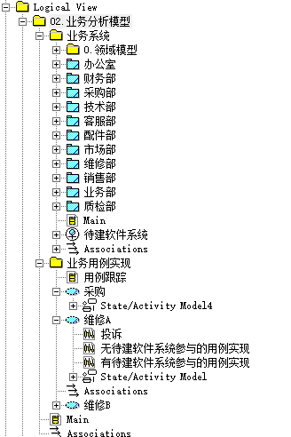
业务建模中使用的概念-业务分析模型
分析业务流程如何执行才能更好的满足业务目标的元素集合
业务系统
业务工作者/业务实体
业务用例实现
活动图和时序图

Slide 15

业务建模中使用的概念-待建软件系统
用于收集软件系统职责的建模元素

Slide 16
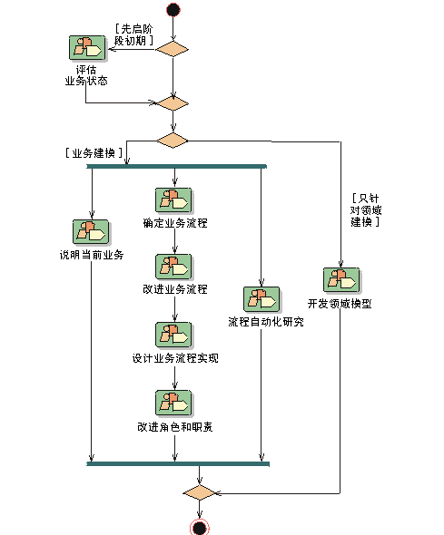
业务建模的一般过程
描述现有业务
评估业务状态
定义业务
探索过程自动化

Slide 17
案例分享
汽车4S店
政府绩效
医院诊疗业务

Slide 18
经验总结
业务流程的识别线索来自于业务流程的服务对象（业务参与者）
一般来说，一个业务流程会对应一个核心的业务实体，描述出该业务实体的状态图是重要的
通过实体关系及其核心业务实体的属性变化应该可以解释业务流程执行的效果
对数量渐渐增多的业务实体的进一步组织是构建领域模型中一个很关键的工作
领域模型是统领整个团队对业务产生一致性理解的核心
可以通过创建抽象的业务实体来容纳变化

Slide 19
PowerPoint 2013
使用先进的演示工具直观地设计精美的演示文稿、轻松与其他人共享和协作、提供展现专业素质的演示。
在 PowerPoint 入门中心查找更多内容
（在“幻灯片放映”模式中时单击该箭头）
Notes:
在 “幻灯片放映”模式，单击箭头进入 PowerPoint 入门中心。

